Slide 1
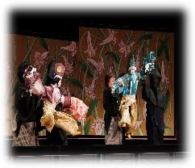
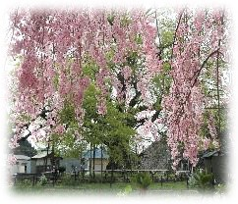
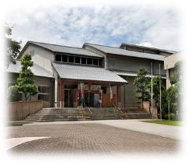
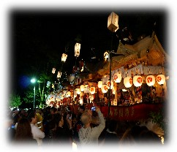
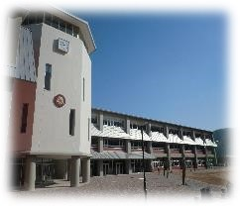
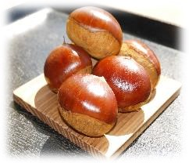
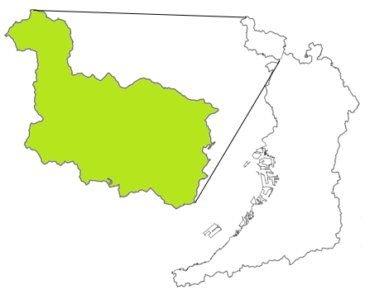
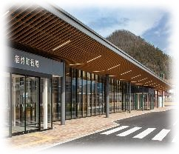
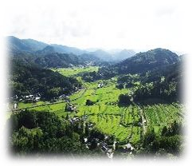

町村の将来のあり方に関する勉強会
「能勢町 将来課題の対応方策の検討」
～対応方策編～
令和７年３月 能勢町/大阪府

Slide 2
はじめに
● 急激な人口変動の中で、町村が将来にわたって持続的かつ安定的に住民サービスを提供できるよう、
課題分析や対応方策の検討を行うために、令和２年度に府と１０町村で「町村の将来のあり方に関する
勉強会」を設置。
● 府は、これまでに、町村ごとの「中長期財政シミュレーション」を作成し、それを踏まえて、今後の対応方策等
について、府と各町村の首長や議会との間で意見交換を実施。
能勢町においても、令和２年度から毎年「中長期財政シミュレーション」を作成し、公表してきた。
● また能勢町では、社会が大きな転換期を迎える中で、将来にわたってまちの魅力を維持・向上し、
一人ひとりが大切にされ、人々が健康でいきいきと人生を謳歌することのできるまちづくりを目指すため、
令和4年７月に、第6次能勢町総合計画を策定した。
能勢町では本計画に基に、人・地域・地球の健康を守り縁をつなぐ 「開かれたまち能勢」の実現に向け、
取組を進めているところ。
● 令和５年度には、能勢町と府が共同で、人口推計をベースに様々な分野の将来課題をデータで見通す
「地域の未来予測」を作成するとともに、能勢町における具体的な行政課題について検討を行った。
● 令和６年度は、前年度に検討した課題への対応方策の検討を実施。
特に複数市町村が共同で対応方策を講ずる広域連携を有力な選択肢として位置付け、
全国市町村の先進事例などを中心に検討を行った。その成果をここにまとめる。

Slide 3
目次
１
令和５年度の検討内容 ～課題認識～・・・・・・・・・・・・・・・・・・・・・・・・・・・・・・・・・・・・・・・・P.４
２
令和６年度の検討内容 ～対応方策例～ ・・・・・・・・・・・・・・・・・・・・・・・・・・・・・・・・・・・・・P.10
３
個別課題の対応方策例① ・・・・・・・・・・・・・・・・・・・・・・・・・・・・・・・・・・・・・・・・・・・・・・・・・・P.12
役場組織の機能強化
４
個別課題の対応方策例② ・・・・・・・・・・・・・・・・・・・・・・・・・・・・・・・・・・・・・・・・・・・・・・・・・・P.17
公共施設等の最適配置
５
個別課題の対応方策例③ ・・・・・・・・・・・・・・・・・・・・・・・・・・・・・・・・・・・・・・・・・・・・・・・・・・P.24
集落機能の維持・発展
６
個別課題の対応方策例④ ・・・・・・・・・・・・・・・・・・・・・・・・・・・・・・・・・・・・・・・・・・・・・・・・・・P.28
財源と資源
７
まとめ ・・・・・・・・・・・・・・・・・・・・・・・・・・・・・・・・・・・・・・・・・・・・・・・・・・・・・・・・・・・・・・・・・・P.33

Slide 4
令和５年度の検討内容
～課題認識～

Slide 5
令和５年度の検討内容 （課題抽出）
役場組織の機能強化
専門人材の確保・組織の維持（適正規模）について
（職員数及び年齢構成、役場組織の適正規模、採用試験の実施状況）
公共施設等の最適配置
公共施設の最適配置・インフラ施設の維持更新について
（B&G海洋センター、淨るりシアター、能勢ささゆり学園、インフラ施設）
集落機能の維持・発展
農空間の保全、生活扶助機能の維持について
財源と資源
財源の状況と資源の活用について
（税収等の状況、農業資源の状況、森林資源の状況）

Slide 6
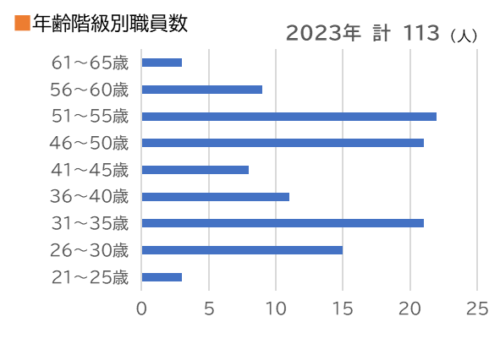
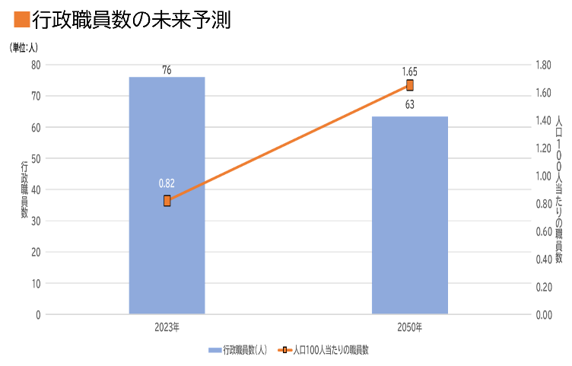
役場組織の機能強化
個別課題の深堀①
専門人材の確保・組織の維持（適正規模）について
■全職種の職員数及び年齢構成について
・年齢階級の偏りからくる職階構成及びキャリアパスにおける弊害への対応
・計画的な採用の実施
・将来の職階構成等を見据えた人材育成
■専門職員の職員数及び年齢構成について
・専門職の先輩職員による人材育成とノウハウの継承
・中途退職者が出た場合に専門的な業務の継続に支障が生じない体制の構築
■役場組織の適正規模について
・将来にわたり必要な部課数及び管理職ポスト数の検討 【必要数】
・将来の職員数、年齢及び職階構成を踏まえた組織規模の検討 【充足可能数】
・人員不足への対応策（業務の効率化・アウトソーシング）の検討 【必要数－充足可能数＝対応すべき人員不足】
■採用試験の実施状況
・受験者数の増加 ・入庁辞退の防止 ・年度別採用数の平準化
改訂後の「能勢町定員適正化計画（令和６年度～１５年度）」に示された考え方を踏まえ、縮小する財政規模と多様化する行政需要に対応可能な行財政運営を行うため、事務事業の合理化、組織機構の簡素・合理化、民間委託等の検討を進めるとともに、採用試験受験者数の確保や入庁辞退の防止、庁内外における研修など、専門人材を含めた職員の採用・育成にかかる取組を強化し、組織のスリム化と機能の維持・強化の両立を図ることが必要。

Slide 7
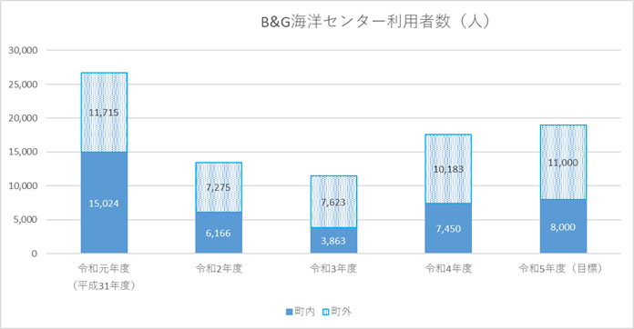
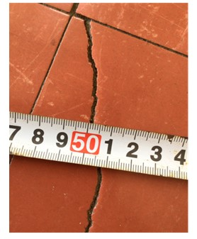
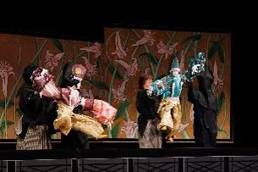
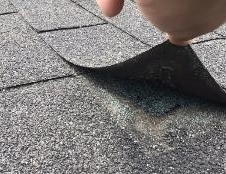
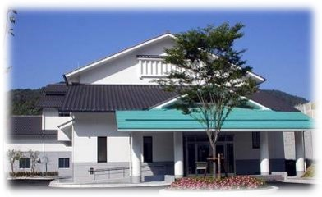
公共施設等の最適配置
個別課題の深堀②
公共施設の最適配置・インフラ施設の維持更新について
■B&G海洋センター
・コロナ禍からの利用者数の回復は緩慢な状況にあり、人口減少や施設の劣化状況、アクセス性から、
今後もこの傾向は継続する見込み。
・人口増加期にあった竣工当時（1993年）から、住民ニーズは変化している可能性があり、
プールも20０８年に休止して10年以上が経過しているなど、施設を改修する上で取捨選択が必要となる。
■淨るりシアター
・これまで町直営による運営を行い、地域の文化活動の中心としての役割を担ってきたが、
運営の持続性確保が困難な状況にある。
・今後も淨るりシアターが町のシンボルとしての役割を果たしていくには、
伝統芸能を守りながらも、外国人観光客を含めた集客や、デジタル技術の活用など、
新しい取組が必要になり、ノウハウを持つ民間事業者との連携など、
今後の運営のあり方を検討する必要がある。
■能勢ささゆり学園
・児童・生徒数の減少により、今後想定される空き教室の増に対し、コミュニティ活動や社会教育施設としての活用について、検討が必要。
■インフラ施設（道路・橋梁・生活排水処理施設）
・今後、管理すべき町道をはじめとするインフラ施設の総量は変わらない中、人口減少等を踏まえ、
地域住民と行政との協力関係のもとに実施してきた維持管理の仕組みを見直さなければならない。
・下水道施設については、し尿処理施設と共同化することにより効率化は図れたものの、
今後の施設更新を見据え、長期的かつ広域的な視点で生活排水処理を検討する必要がある。
・下水道事業の企業会計適用のメリットを活かすため、経営戦略の策定、料金回収率の向上、
施設の長寿命化等の取組は必須。
淨るりシアター
B&G海洋センターの劣化状況
能勢浄化センター

Slide 8
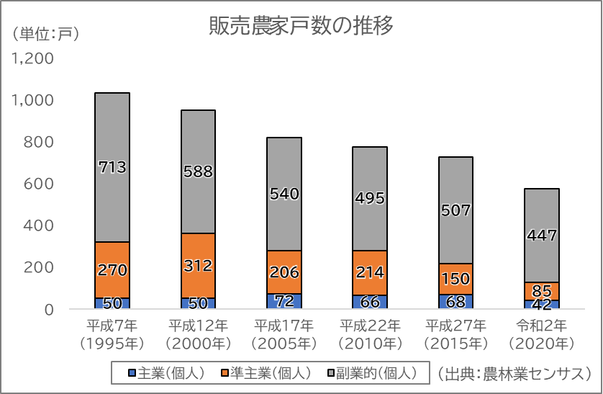
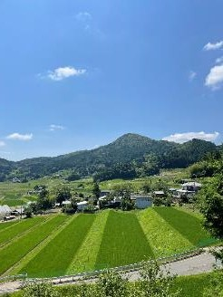
集落機能の維持・発展
個別課題の深堀③
農空間の保全、生活扶助機能の維持について
■農空間の保全
・能勢町の地理的状況は、町域の約80％が森林、約10％が農地となっており、
残りの約10％に集落が点在している。
・農空間の保全には、耕作を継続することはもとより、農道や水路等の農業用施設を
維持するために地域による面的な整備や管理が重要な役割を担っているが、
近年、人口や農家戸数の減少に伴い、適切な維持管理が難しい状況にある。
・農家の後継者の不足が農家戸数の減少に影響していると推測。
■生活扶助機能の維持
・１人暮らし高齢者世帯の割合が増加傾向にあり、今後は家族力による介護も期待できなくなる可能性がある。
・大規模災害により町内全域で避難が必要となった場合、避難に支援を要する方が多数にのぼる可能性がある。
本町は44の集落で構成され、各集落には区長をリーダーとする自治組織や消防団・体育連盟などが組織され、住民の高い自治意識と自立心によって、豊かなソーシャルキャピタルが育まれてきた。
一方で、近年は生産年齢人口の減少・高齢化等により、集落運営の担い手が減少するとともに、高齢者福祉など今日的な地域課題が増加しており、従来の仕組みだけでは集落運営が立ち行かなくなりつつある。
こうした中で、地域における各種自治組織間の連携や再編による組織力の強化、更には地域内外から多様な人材が集うことができる開かれた地域づくりの仕組みを作っていくことが大切になっている。
管理された里山

Slide 9
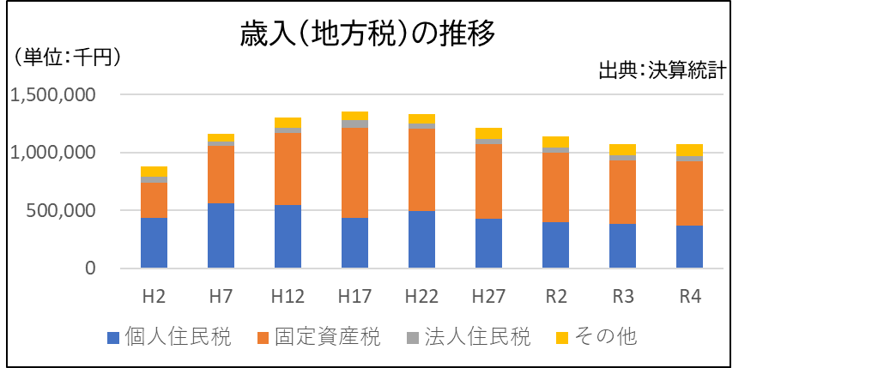
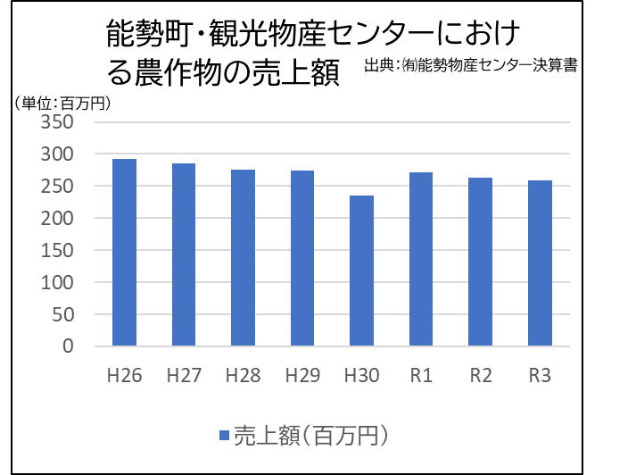
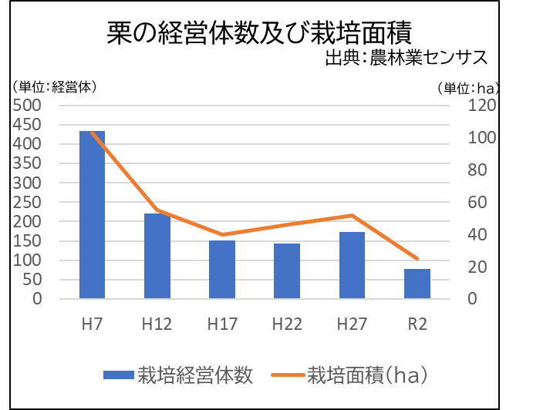
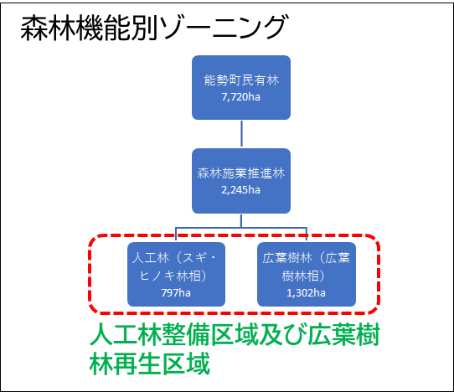
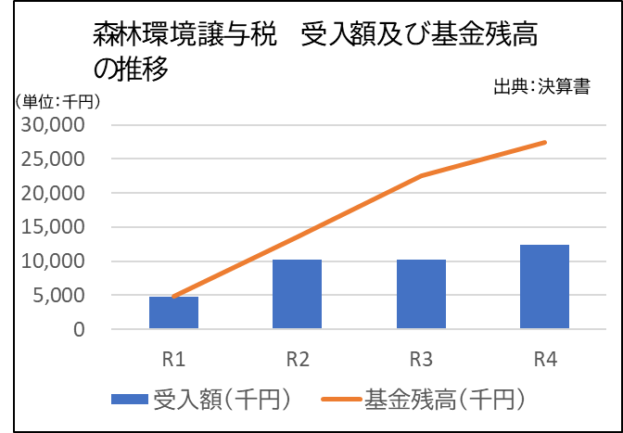
財源と資源
個別課題の深堀④
財源の状況と資源の活用について
■能勢町の税収等の状況
・地方税は平成19年の14.8億円をピークに減少傾向であり、
令和４年度決算ではピーク時より27.8％減少。今後、人口減少に伴い、さらなる減収のおそれ。
・ふるさと納税による寄附金額は増加傾向ではあるが、自主財源の充実が図れる水準には至っていない。
■農業資源の状況
・ライフスタイルの変化等により、離農が進み、農業の担い手不足が深刻。
町内の耕地面積は減少傾向。
・畑作中心の新規就農者にとっては、「道の駅・能勢町観光物産センター」は、
主な販路とはなっておらず、町内の農産物販売金額は、横ばいである中、
栗の栽培面積は減少傾向であり、賑わい低下への懸念がある。
■森林資源の状況
・ライフスタイルの変化による里山の荒廃や、
未整備の人工林の増加など、森林資源が活用されず、
むしろ住環境への悪影響が懸念される状況。
・森林機能別ゾーニングにより人工林整備区域内、
広葉樹再生区域内の優先（最優先）エリアを抽出している。
・森林環境譲与税は、客観的な譲与基準（私有林人口林面積、人口、林業就業者数）
により譲与されるが、既存の事業には活用できない。
森林環境譲与税基金を効果的に活用する新たな事業構築が求められている。

Slide 10
令和６年度の検討内容
～対応方策例～

Slide 11
【対応方策一覧】
課題 | 対応の方向性等 | 広域連携での対応 | 能勢町単体での対応
役場組織の機能強化 | ・採用力の強化 ・入庁辞退の防止 ・専門人材の育成 ・積極的なキャリア形成の促進 | ・採用試験の共同実施 ・専門職員の共同研修 ・採用予定者交流会の共同実施 | ・人材管理（複線型人事・職域を越えた業務研修） ・人材育成（自己啓発支援等）における取組検討
公共施設等の最適配置 | ・B＆G海洋センター ・淨るりシアター ・能勢ささゆり学園 ・インフラ施設 | ・地域維持管理連携プラットフォーム ・地域インフラ群再生戦略マネジメント ・し尿施設の共同利用 | ・ＰＰＰの活用 ・指定管理者制度 ・余裕教室の活用
集落機能の維持・発展 | ・農空間の保全 ・生活扶助機能の維持 ➡担い手となる地域運営組織の 将来的な形成に向けて検討 |  | ・集落支援員の本格導入 ・集落点検の実施 ・集落のあり方についての話し合い促進 ・地域運営組織の形成に向けた検討
財源と資源 | ・自主財源確保策の強化 ・町資源の活用のための体制構築 | ・償却資産の課税 ・森林資源の活用 | ・公有地の貸付・売却 ・地域活性化起業人制度の活用
広域連携
町単体

Slide 12
個別課題の対応方策例①
役場組織の機能強化

Slide 13

採用試験の共同実施
広域連携
試験形式（例）
１次試験を共同での集団面接試験で実施、 ２次・３次は各団体で面接等選考を行うほか、筆記試験は３次の一部として共同で実施
１次試験：集団面接
（外部面接官等を起用）
委託により実施
２次試験：
個別面接または集団討論
（同じ会場で団体個別実施）
３次試験：筆記試験及び個別面接
（筆記：テストセンター方式） （面接：個別会場で実施）
第１～３志望を
記入のうえ応募
合格
第１志望：●●
合格
第１志望：●●
第１志望：●●
第１志望：●●
第２志望：▲▲
第２志望：▲▲
合格
第２志望：▲▲
第２志望：▲▲
第３志望：◆◆
第３志望：◆◆
合格
第３志望：◆◆
第３志望：◆◆
１次試験は共通の合格基準
２・３次試験は団体ごとに合格を判断
＜期待される効果＞
〇 １回の申込で複数団体にエントリーできることで、受験者の利便性向上につながる。
〇 共同で採用をPRすることで、訴求力が向上し、受験者数の増加につながる。
〇 申込者の管理や事業者との契約など、事務の効率化につながる。
〇 各団体のノウハウを持ち寄ることで、申込フォームの電子化など、受験者の負担軽減の可能性。

Slide 14
専門職員の共同研修
広域連携
【研修・意見交換の内容（例）】
〇 外部講師や府職員等による研修
（テーマはニーズに応じて設定）
〇 技術系の若手・中堅職員による意見交換会
（議題例）
・災害時における被災箇所の管理方法について
・地元住民への対応について
・技術の継承について 等
A町
外部講師・府等
【共同研修会の構成（例）】
・２部構成（共同研修及び意見交換会）
・第１部では体系的知識を得るための研修会を実施
・第２部では各団体専門職員同士の意見交換会を開催
（出席者から事前に議題と回答を得た上で意見交換）
【対象職種】
・土木職・建築職等の技術職（幅広い職種への展開も考えられる）
※文化財保護職等、各団体内の職員数が少なく、
研修機会が限定的とみられる職種では、
より共同開催の効果が高いと考えられる
・行政職においても、基本的な技術系職種の業務知識を学ぶことで、
担える業務が増える可能性があることから、希望する職員へ参加を
推奨する。
講師派遣・
研修内容・
企画等を支援
共同研修・
意見交換会の開催
B市
C町
＜期待される効果＞
〇 共同で開催することで研修事務の効率化が図れるほか、予算等を持ち寄ることで、著名な外部講師を
招へいするなど、内容を充実させた研修が可能となる。
〇 各地域の課題を共有することにより、様々なケースに触れることができるため、専門性の向上に役立つ。
〇 庁内に同じ職種の人材が少ない場合でも、団体を超えた横のつながりを得て、ノウハウの共有を
行いやすくなる。
〇 行政職が担える範囲の業務については、研修で知識を得ることで、専門人材の不足を緩和できる。
〇 広域的な課題への対処の際に、連携しやすくなる。

Slide 15




採用予定者交流会の共同実施
広域連携
【業務説明会の内容（例）】
各団体個別の業務説明会等を実施
（説明会プログラム）
・各団体の庁内組織や業務に関する説明
・採用までに必要な書類に関する説明
・入庁後のキャリアプランや待遇に関する説明
業務説明会
採用予定者交流会
A町
B市
C町
A町・B市・C町
個別での説明会の実施
共同での交流会の実施
【採用予定者交流会の内容（例） 】
・豊能地域の概要説明
（豊能地域の地理・歴史・文化・自然についての講演）
・グループワーク＋発表
（テーマ案：豊能地域を巡る旅行の行程表とルート地図の作成）
・先輩職員との座談会
（テーマ：若手・中堅職員の業務内容、働き方等について）
・レクリエーション（ミニゲームを通じた採用予定者同士の横のつながりの形成）
＜期待される効果＞
〇 庁内の同期のみならず、団体を超えたつながりを形成することで、今後の業務でも助け合える
関係性づくりが期待できる。
〇 住民の生活圏が市町村域に留まらなくなっている昨今、団体単独では解決できない課題を地域全体
として捉える機会となり、広い視野の形成に役立つ。
〇 広域的な課題への対処の際に、連携しやすくなる。

Slide 16


人材管理（複線型人事）や人材育成（自己啓発支援等）における取組検討
町単体
人材管理（複線型人事・職域を越えた業務研修）
人材育成（自己啓発支援）
【人材管理に資する内容】
職員毎のキャリアプランや将来ポスト等を見据えた人員配置等を行うことにより、役場組織力の最大化を図る。
複線型人事
・・・特定業務・分野において、専門性を高め
たい意向のある職員に対し、キャリアビジョ
ンの構築、研修受講支援の実施をめざす。
【人材育成に資する内容】
自己啓発支援
職員が積極的に自己啓発に取り組むことは、職務
上求められる自己能力の開発や向上に有効。
職員の意見を把握しながら、様々な方法により、
自己啓発支援に資する内容を充実させていく。
（具体的な取組など）
・資格取得助成制度の導入検討
・自主的な取組の支援
町
【業務/分野】
キャリアビジョン構築支援
町
提示
資格取得
助成制度
研修受講支援
【先進的な事例等】 山口県版複線型人事制度
総務省_R5.３月
「地方公共団体における人材マネジメント
推進のためのガイドブック」より抜粋
意向
整理
【事例】 大阪府 資格取得奨励制度
職員の自主的な学習による資格取得を
奨励するため支援する制度
ITパスポート試験、基本情報技術者試験、
応用情報技術者試験 が対象
キャリア
ビジョン
職種を越えた業務知識の習得・研修等
・・・行政職も基本的な技術系職種等の業務知識
を学ぶ機会を確保することで、活躍できる機会
の増大、キャリアアップの選択肢増、専門人材
不足の緩和などが期待できる。
＜期待される効果＞
〇複線型人事制度の活用により、専門性を高めたい特定の業務・分野を示し、職員一人ひとりの
キャリアビジョン、意向に沿った人事管理を行うことで、専門性高い人材の確保について、課題の軽減が期待できる。
〇職種を越えた業務知識の習得・研修等を行うことで、事務職が対応できる範囲が拡大し、専門人材不足の緩和が
期待できる。
〇公務の円滑な執行と人材育成を図ることを目的として、資格取得に要する費用の一部助成により、職員の自己啓発
意欲の向上が期待できる。

Slide 17
個別課題の対応方策例②
公共施設等の最適配置

Slide 18
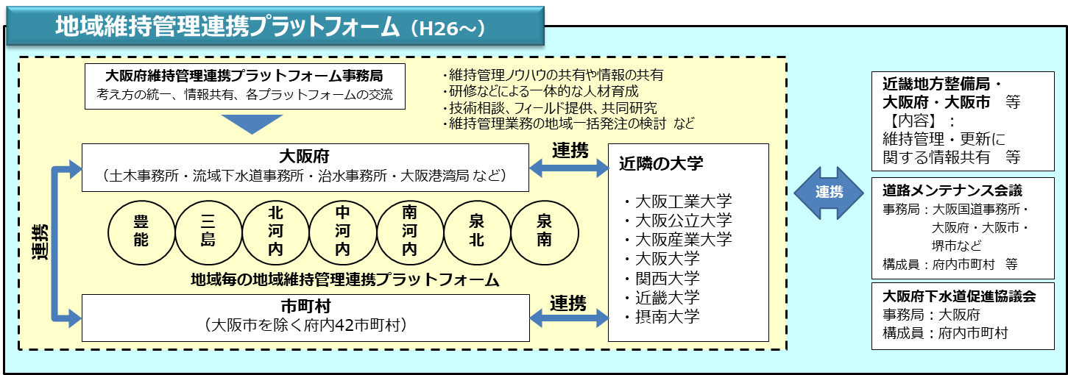
地域維持管理連携プラットフォーム（インフラ施設（道路・橋梁））
広域連携
【目的】
「地域維持管理連携プラットフォーム」は、施設管理者が責任をもって、将来にわたり良好に都市基盤施設（や公共建築物）を維持管理し、府民の安全、安心を確保していくため、地域の特性等が活かせる土木事務所単位で府、市町村、大学等が連携し、維持管理に関する情報及びノウハウの共有や研修等を通じて、技術連携や人材育成等に取り組むことを目的とする。

Slide 19
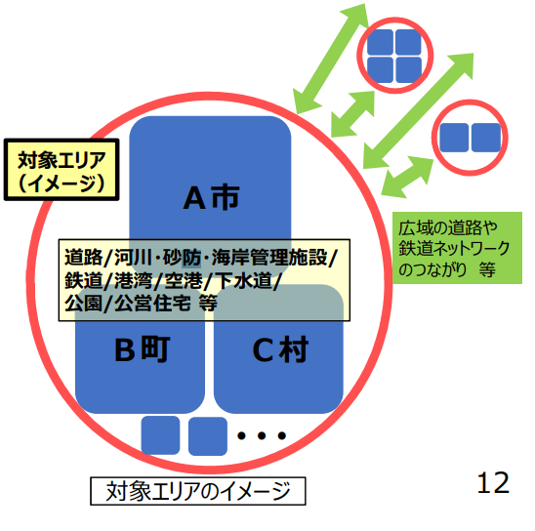
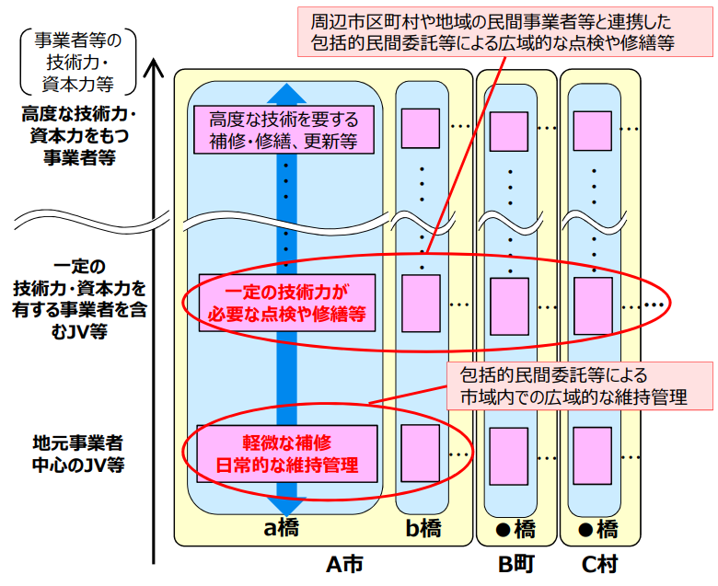
地域インフラ群再生戦略マネジメント（インフラ施設（道路・橋梁））
広域連携
○市区町村が抱える課題を踏まえつつ、的確にインフラ機能を発揮させるためには、個別施設のメンテナンスのみならず「地域インフラ
群再生戦略マネジメント（群マネ）」の考え方が重要。
○既存の行政区域に拘らない広域的な視点で、道路、公園、上下水道といった複数・他分野のインフラを「群」として捉え、更新や集約・
再編、新設も組み合わせた検討により、効率的・効果的にマネジメントし、地域に必要なインフラの機能・性能を維持するもの。
広域連携で
対象施設・インフラを包括的に委託
・「包括的民間委託」にふさわしい業務規模の確保は、単独団体では難しい。
・その場合は広域連携で取り組むことが選択肢となり、国土交通省では、「地域インフラ群再生戦略マネジメント（群マネ）」
の取組を提唱している。
・府内では泉州地域がモデル地域として指定（令和５年１２月）。
出典：国土交通省資料を基に作成

Slide 20
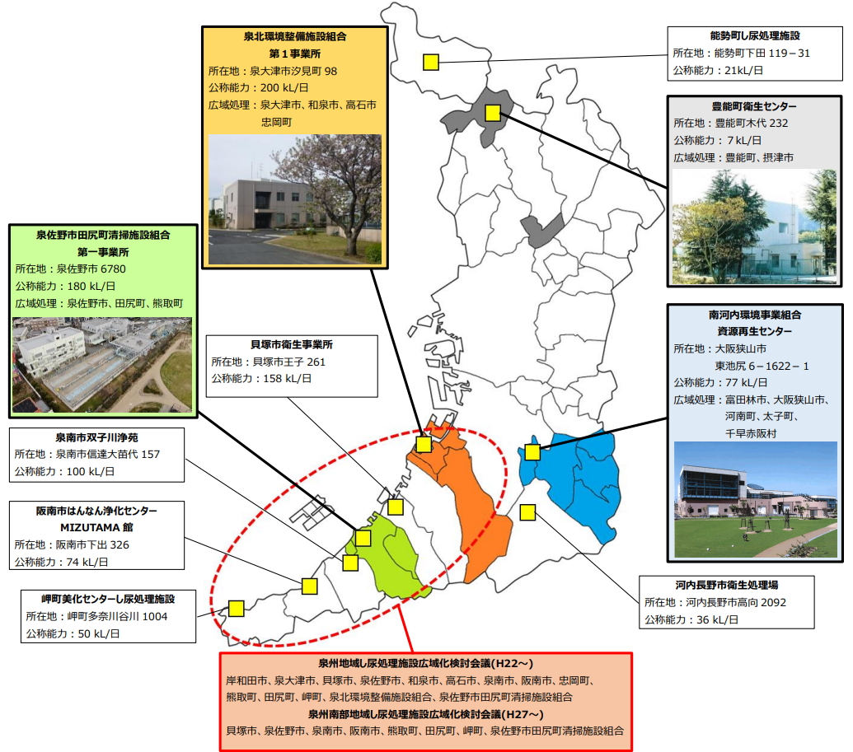
し尿施設の共同利用（インフラ施設（生活排水処理施設））
広域連携
し尿処理施設（公共用水域に放流し、稼働中）一覧 令和４年４月時点
【一部事務組合による共同利用】
【事務の委託による共同利用】
出典：令和５年３月 大阪府域における汚水処理事業の広域化・共同化計画
処理施設を共同利用することにより、人口減少・計画見直しに伴う施設の稼働率低下対策と更新・維持管理に係るコストの低減を図る。

Slide 21
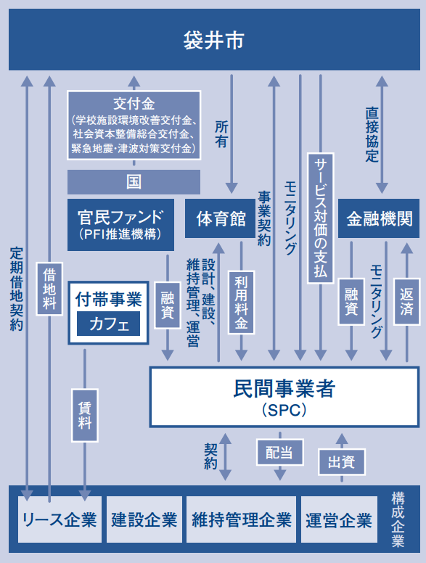
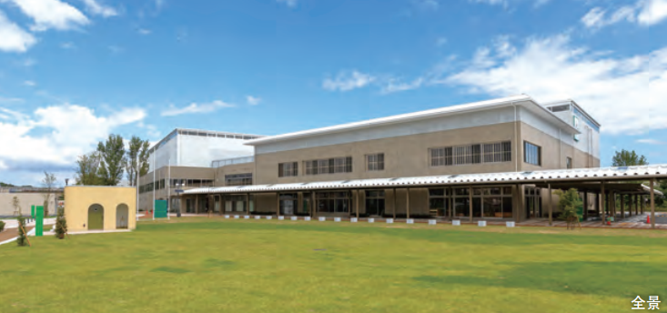
PPP（Public Private Partnership）の活用（B＆G海洋センター）
町単体
指定管理者の意見を施設設計段階から反映することにより、サービスが向上した例（岡山県赤磐市/あかいわハートフル太陽）
【経緯】
病院跡地に民間事業者のノウハウを活用した複合型介護福祉施設の整備を検討。
【取組内容】
＜事業手法等の検討＞
⇒事業手法等を検討するため、設計・建設事業者等へアンケート調査及びヒアリングを実施。
⇒結果を踏まえ、設計へ指定管理者の意見反映を行うため、設計・建設事業者よりも
先に指定管理者を選定する手法を採用。
＜対話型公募＞
⇒事業者が参加しやすい公募条件も反映できることから、赤磐市と事業者の直接対
話により、当初の公募要項を変更できる対話型公募を採用。
⇒対話の過程で、当初の公募要項では必須サービスとしていたショートステイ機能は、
小規模多機能型居宅介護の宿泊サービスを活用する形を事業者が提案。
＜指定管理者の意見反映＞
⇒指定管理者を選定した後、設計・建設事業者選定前のほか、設計段階においても
指定管理者から意見聴取し、①アイランドキッチンの導入、②ベッドの位置に配慮
したコンセントの配置、③食事の再加熱等が可能な設備の導入など、指定管理者
の意見について予算の範囲内で設計に反映。
⇒住民との交流イベント、住民向けの教室（介護予防、健康作り、ヨガなど）を新たに導入。
【効果】
●施設利用者及びその家族からは好評（施設開設以降、満床又は満床に近い状態が続く。）。
●事業者及び指定管理者からは「対話型公募は、最適な提案を行い、赤磐市としても納得でき
る形の事業内容にできるため、指定管理者の公募方法として望ましい」等の意見あり。
●指定管理者からは「市との定期的なやりとりで双方の考え方がまとまり、より良いサービス
に結び付いた」、「市、設計・建設事業者と何度も協議を重ねることで、運営しやすい施設に
なった」等の意見あり。
PFI（BTO方式）（静岡県袋井市/袋井市総合体育館）
【事業概要】
事業方式：PFI（BTO方式） 混合型+付帯事業（カフェ・独立採算）
事業期間：平成29年2月～令和17年3月（18年1ヶ月）
契約金額：約62億円 VFM：3.59％（事業者選定時）
施設概要：アリーナエリア、トレーニングエリア、コミュニティエリア、屋外施設（緑地広場等）
現在の市民体育館は、供用から40年以上が経過し、施設の老朽化が進むとともに、一定の安全性はあるものの耐震性能としては十分でなく、大規模災害時の避難所として利用できない状況であった。
こうしたことから、市内スポーツの拠点施設として、競技スポーツの向上と市民スポーツを通じた交流の活性化を図るとともに、大規模災害発生時には、市の防災拠点施設や指定避難所として使用することを目的に、PFI事業により本施設を整備した。
体育館機能に加え、会議室、研修室、キッズルームを備え、敷地内には大型遊具のある緑地広場やカフェを併設しており、体育館利用者のみならず、様々な目的で幅広い世代が利用できる、地域として魅力を高める施設となっている。
民間事業者の創意工夫により、プレオープン期間の設定による市民へのPRの充実が図られたとともに、休館日を月１回とし、年末年始も営業するなど開館日数の大幅な増加による市民サービスの向上が図られている。
出典：総務省行政評価局令和５年４月
「指定管理者制度の運用状況に関する実態調査事例集」に基に作成
出典：内閣府民間資金等活用事業推進室「PPP/PFI事例集」に基に作成

Slide 22
指定管理者制度（淨るりシアター）
町単体
＜公立文化施設の管理運営形態＞
公立文化施設の管理運営の形態については、設置者たる地方公共団体の目的意識や地域特性に合わせてより良い管理運営形態を選択することが重要。
公立文化施設の管理運営形態
直営
指定管理者
・設置者と管理者が同一の地方公共団体のため、地域で担う
公立文化施設の役割を直接管理運営に反映できる。
・人件費の削減など効率的な運営が図れる。
・民間のノウハウを活かした新規サービスの開発、実践の可能
性がある。
＜公立文化施設の直営管理事例＞
＜公立文化施設の指定管理者事例＞
石川県 | 石川県立能楽堂
徳島県海陽町 | 阿波海南文化村
徳島県徳島市 | 徳島県立２１世紀館
沖縄県沖縄市 | 沖縄市立芸能館
福島県会津若松市 | 会津能楽堂 | （公財）会津若松文化振興財団
富山県富山市 | 富山能楽堂 | アルコット(株)
滋賀県大津市 | 大津市伝統芸能会館 | (株)コンベンションリンケージ
熊本県山都町 | 清和文楽館 | (一財)清和文楽の里協会
伝統芸能を守りながら、町のシンボル・地域の文化活動の中心としての役割を担っている現運営体制（直営）に加え、
外国人観光客を含めた集客やデジタル技術の活用など、民間事業者のノウハウを取り入れるため指定管理者制度の導入など、今後の管理運営形態のあり方について検討

Slide 23
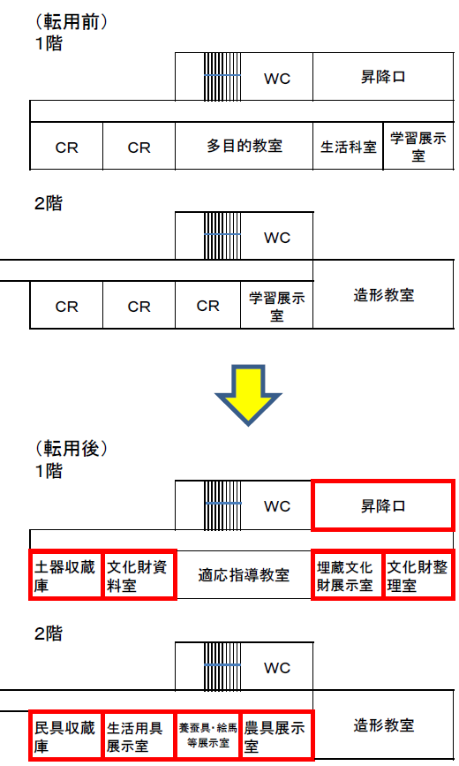
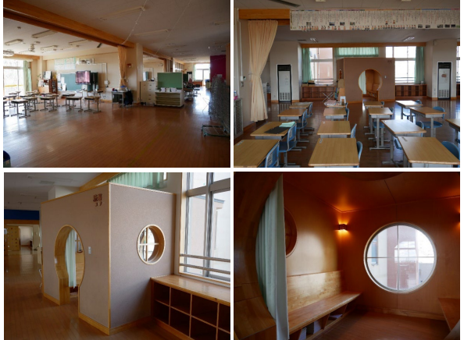
余裕教室の活用（能勢ささゆり学園）
町単体
カームダウンスペースとしての転用例
【小山ヶ丘小学校】
学級数（児童数）：通常学級 27学級（888人）、特別支援学校３級（19人）
小山ヶ丘小学校には、カームダウンスペースが各階に２か所整備されている。施設機能別整備方針にも、普通教室またはオープンスペースの周辺に、個別の児童が落ち着きを取り戻し、居場所を確保することができる小空間を配置することが望ましいと示されている。
カームダウンスペースは、入口を教室に対し斜めに設け、カーテンによって外部から覗き見を制御できるほか、上部の開口部等から内部の様子を確認できるなど安全性も確保している。また児童が落ち着けるような暖色系の照明を使用している。
図書室にも絵本コーナーとして、外部からの音や視覚的な刺激を制御できる空間を設置しており、普段は低学年のための絵本読み聞かせスペースとしても活用されている。
文化財展示室としての転用例
【青葉小学校（埼玉県久喜市）】
学級数（児童数）：14学級（341人）
文化財展示室のある校舎は、特別教室１室と適応指導教室を除いて、全て文化財関係の部屋として利用している。渡り廊下で他の校舎とつながってはいるが、日常的な児童の活動エリア外となっており、昇降口も学校は使用せず、展示室専用の出入口及び展示スペースとしている。
文化財展示室は公開日を限定して公開し、公開期間中は市の文化財保護課職員が常駐して対応している。また学校等の団体による見学は、事前申し込みにより対応している。
出典：文部科学省大臣官房文教施設企画・防災部施設企画課
「学校施設のバリアフリー化の加速に向けた取組事例集」に基に作成
出典：文部科学省大臣官房文教施設企画部 施設助成課
「子供と地域を元気にする余裕教室の活用」に基に作成

Slide 24
個別課題の対応方策例③
集落機能の維持・発展

Slide 25
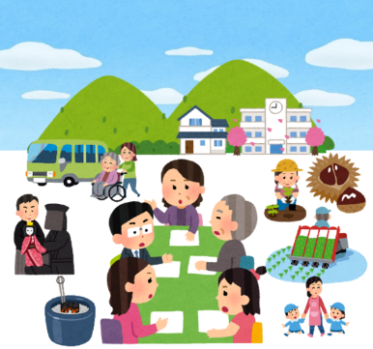
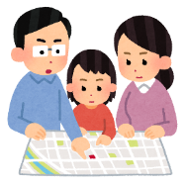

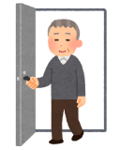





集落支援員の活用
町単体
＜対応方策＞
○ 集落支援員を本格導入し、①集落点検の実施、②集落のあり方についての話し合い促進 を図る
○ 集落支援員の活動成果を活用して、地域運営組織の形成に向けた検討を開始する
■ 集落支援員の本格導入※
■ 集落点検
■ 集落のあり方についての話し合い
■ 地域運営組織の形成に向けた検討
集落支援員とは、町の委嘱を受けて、集落点検や集落のあり方に関する話し合いに従事する人
集落の維持・活性化対策や地域運営組織の事務局機能を担う中核的人材として集落の暮らしを支える事業やサービスの担い手となったり、移住者受入の仲介役となることができる
町職員と協力し、住民とともに集落の巡回・状況把握を行う
集落点検の結果を活用し、住民同士、住民と町役場の間で集落の現状、課題、あるべき姿等について話し合う
地域の暮らしを守るため、地域で暮らす人々が中心となって形成され、地域内の多様な関係主体が参加する協議組織が定めた地域経営の指針に基に、地域課題の解決に向けた取組を持続的に実践する組織（＝地域運営組織、RMO）の形成に向けた検討を開始する
主な点検内容
・年齢構成・世帯構成・人口動向
・地区の資産とその維持管理
・地区の作業や活動
・地区内外の協力や連携
・地区の資源と魅力
・地区の立地と環境、社会基盤
・地区の就業状況と産業
・地区住民の行動圏域
・地区の将来性
専任（常勤）
想定業務：集落点検・話し合いの企画調整
集落支援員のとりまとめ
町との連絡調整
活動時間目安：週30～40時間
想定担い手：町・地域おこし協力隊OB等
特別交付税措置上限額：485万円/人
想定人数：３名程度
住民自らが集落の将来のために何ができるかを考え、多様な主体と協力し、集落機能の維持を図る気運の醸成
主な構成団体
自治会・社協・商工会・農家・学校・NPO・交通事業者
主な取組内容
買物支援、家事支援、弁当配達
防災活動、祭り運営、地域清掃
声掛け、介護予防、高齢者交流
育児教室、学習支援、見守り
農空間保全（草刈り・鳥獣対策）
就農支援、特産品加工販売
乗合タクシー
生活
部会
福祉部会
兼任（非常勤）
想定業務：集落点検・課題の聴き取り
活動時間目安：週１～５時間
想定担い手：区長・民生委員など
特別交付税措置上限額：40万円/人
想定人数：１０名程度（集落数44）
農業部会
交通部会
※R6.4～地域おこし協力隊OB１名委嘱（任期R7.3まで）
＜期待される効果＞
〇 住民の現状や地域の実情を把握することにより、集落の将来を展望し、集落対策に活かすとともに、将来の地域運営組織の形成につなげる
出典：総務省ホームページを基に作成

Slide 26
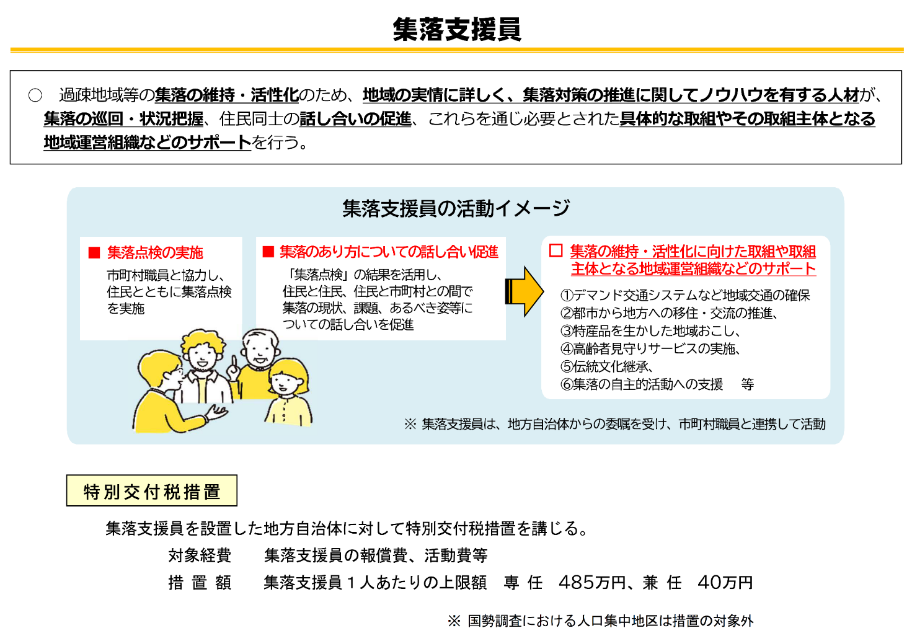
集落支援員の活用 （参考資料）
町単体
出典：総務省ホームページを基に作成

Slide 27
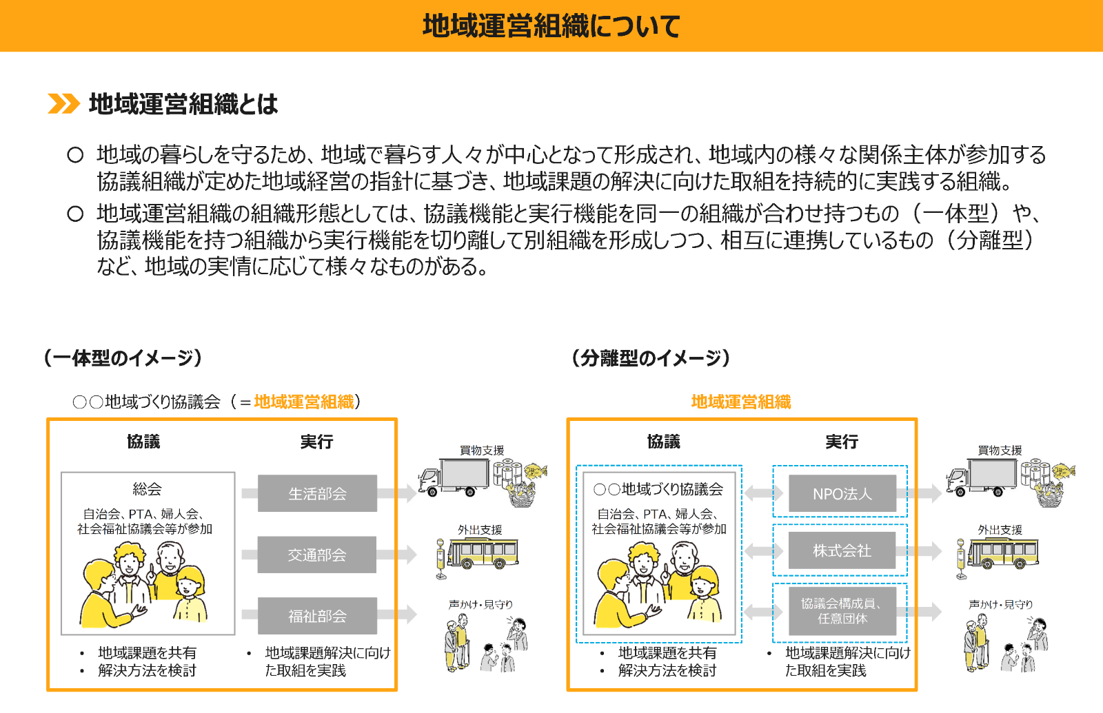
集落支援員の活用 （参考資料）
町単体
出典：総務省ホームページを基に作成

Slide 28
個別課題の対応方策例④
財源と資源

Slide 29
償却資産の課税
広域連携
固定資産税の課税対象のうち、土地、家屋は登記制度がある一方、償却資産については、登記制度がなく、
所有者の申告を基に賦課徴収している。
⇒今年度より、適正な申告を促すために、償却資産に関する広報等を税理士会の協力を得て周辺市町と共同で実施
今後、商工団体や農協等との連携も検討
A町
連携
商工団体
周知・広報
B市
信用金庫
申告義務者
C町
農協
＜期待される効果＞
〇 適正な申告を促し、自主財源の確保に繋がる
〇 広報協力のための意見交換の場を活用し、他団体の取組事例などの情報共有を図ることができる

Slide 30





森林資源の活用
広域連携
ふるさと納税等の活用
地域特性を生かした広域連携の取組
森林や炭などの地域資源を活用したコト消費などによる返礼品を検討し、ふるさと納税による自主財源の確保を図る（取組の効果を高めるための共通返礼品も視野に検討）
各地域の特性を生かした脱炭素社会の実現やSDGｓを推進するため、 森林資源や木材の有効活用、住民の環境学習等を広域連携で実施
環境学習等の事業を企画
※森林環境譲与税等を活用
寄附
A町
返礼品
連携
協定
寄附者
A町
B市、
NPO法人
自然体験ができる場の提供 等
＜期待される効果＞
〇 森林資源の活用促進
○ 地域資源の振興による地域経済の活性化
〇 ふるさと納税による自主財源の確保
〇 地域特性を生かし、脱炭素社会の実現やSDGｓの推進に寄与

Slide 31
公有地の貸付・売却
町単体
サウンディング調査の実施による公有地の売却・貸付
＜サウンディング調査とは＞
民間事業者との意見交換等を通し、事業に対して様々なアイデアや意見を把握する調査
事業発案
事業化検討
事業者選定
事業実施
民間事業者との対話（サウンディング）
町が保有する未利用状態の
財産の売却・貸付を推進
＜期待される効果＞
〇資産の有効活用の検討にあたり、幅広く提案や意見を集めることができる
〇民間事業者と意見を交換し、事業に対するアイデアや意見を把握することで、自治体側の方向性を整理する
ことができる。
○対象事業を検討する段階で広く対外的に情報提供することで、民間事業者の参入意欲の向上が期待できる。
○自治体の方向性と事業者のニーズをマッチングする仕組みを活用することで、自治体の希望に沿った
活用が可能。
出典：国土交通省総合政策局社会資本整備課資料を基に作成

Slide 32
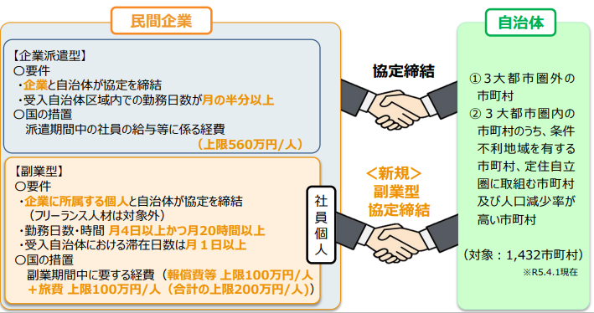
地域活性化起業人の活用
町単体
＜地域活性化起業人の概要＞
●三大都市圏に所在する企業と地方圏の地方自治体が、協定書に基に、社員を地方自治体に一定期間（６か月から３年）派遣
●地方自治体が取組む地域課題に対し、社員の専門的なノウハウや知見を活かしながら即戦力人材として業務に従事することで、
地域活性化を図る
●派遣期間中の社員の給与等については、原則、地方自治体が負担 ※特別交付税措置あり
＜地域活性化起業人の活用事例＞
・地域産品の開発・販路開拓・拡大等 ＜千早赤阪村＞
⇒ふるさと納税返礼品の開発、ECサイトによる村内商品の販売支援 等
・移住促進・都市農村交流・交流人口の拡大等＜和歌山市＞
⇒富裕層向け職体験ツアー 等
・農林水産（農業・畜産業・林業・水産業振興等）＜北海道 美唄市＞
⇒自動散布ドローンを用いて生育不良地点でスポット的に追肥する仕組みの導入 等
＜期待される効果＞
〇地域産品の開発等により、ふるさと納税などの自主財源確保に繋げることができる
〇環境・農林業分野の企業からの派遣により、農業資源・森林資源の活用促進に繋げることができる
出典：総務省ホームページを基に作成

Slide 33
まとめ
● 人材、財源等の資源が限られる中、加速して進む人口減少や人口構成の変化による新たな課題
の顕在化や、多様化する住民ニーズに対応していくため、行財政改革や公民連携、近隣市町との
さらなる広域連携など、あらゆる手段を検討していく必要がある。
● このため、本勉強会において検討した課題や対応方策等について、今後も議論を深め、
できるものから具体的な検討を行っていく。
● あわせて、地域の未来予測なども活用し、議会や住民と課題を共有しながら、将来のあり方に
関するオープンな議論を行っていく。

